Slide 1
新调拨流程系统操作说明

Slide 2
一、调入店申请

Slide 3
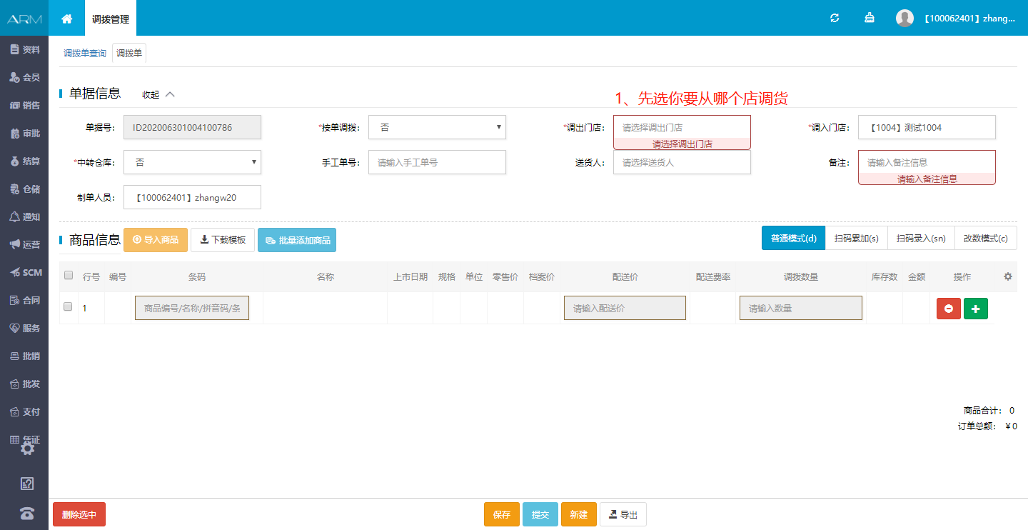

Slide 4
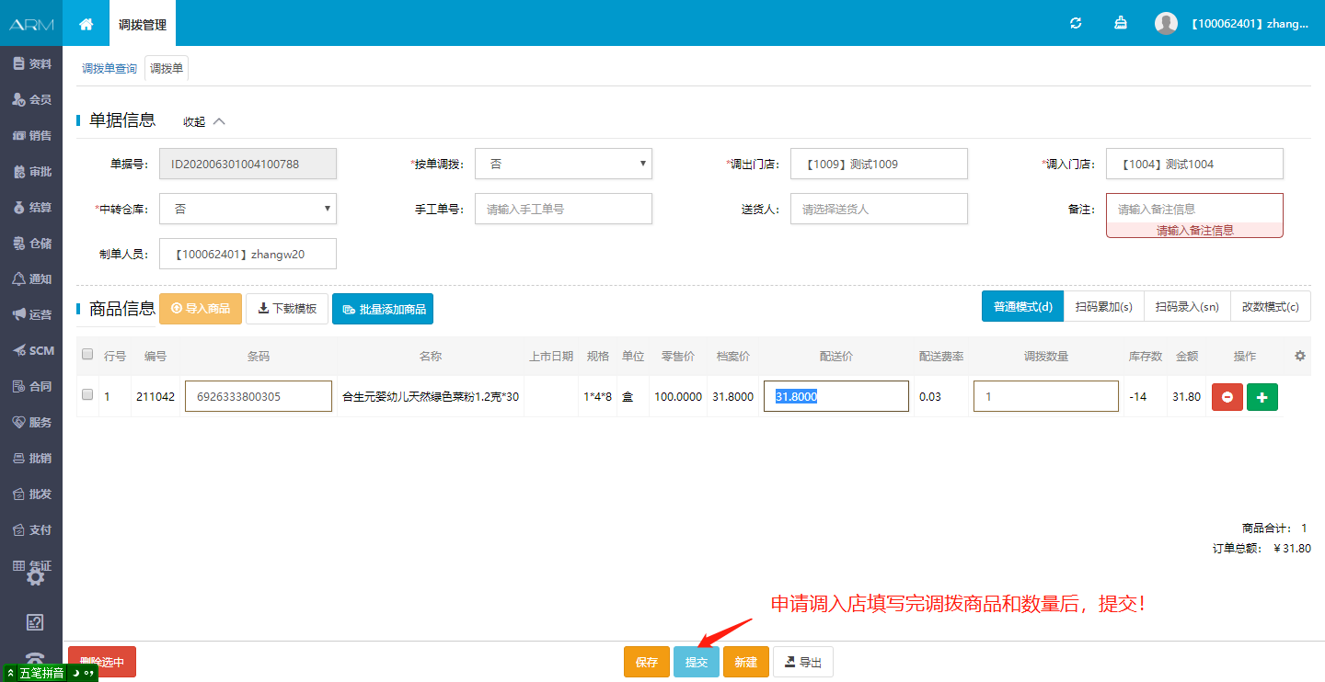

Slide 5
二、调出店发货

Slide 6
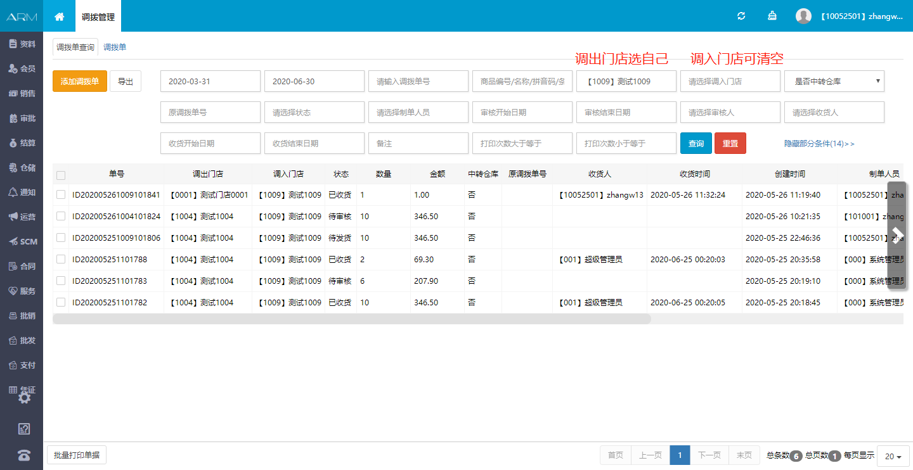
点查询

Slide 7
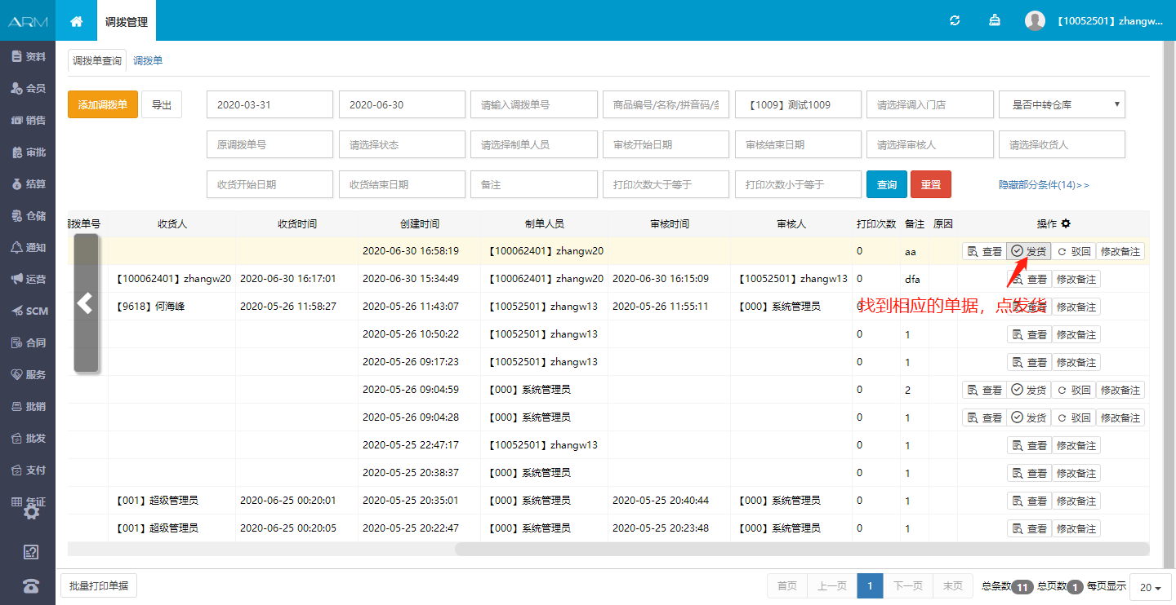

Slide 8
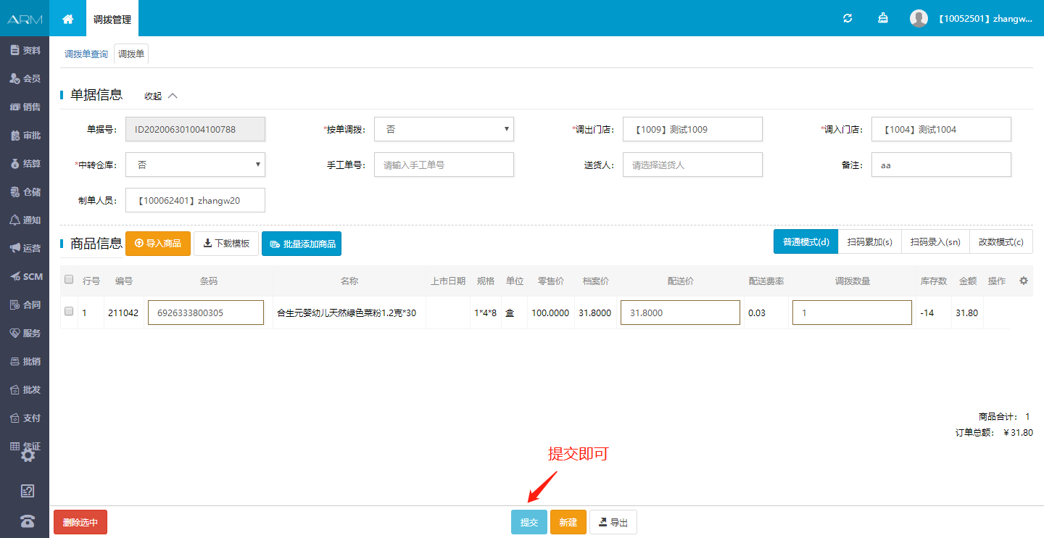

Slide 9
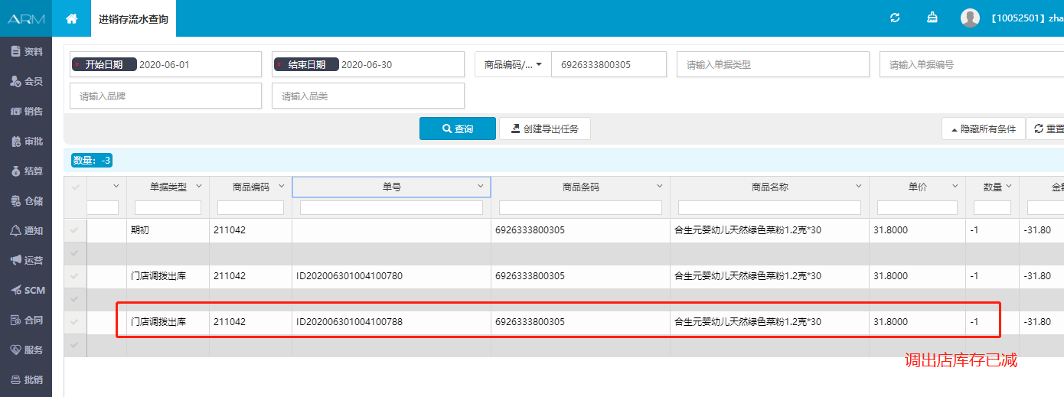
调出店发货后减库存

Slide 10
三、调入店调拨入库

Slide 11
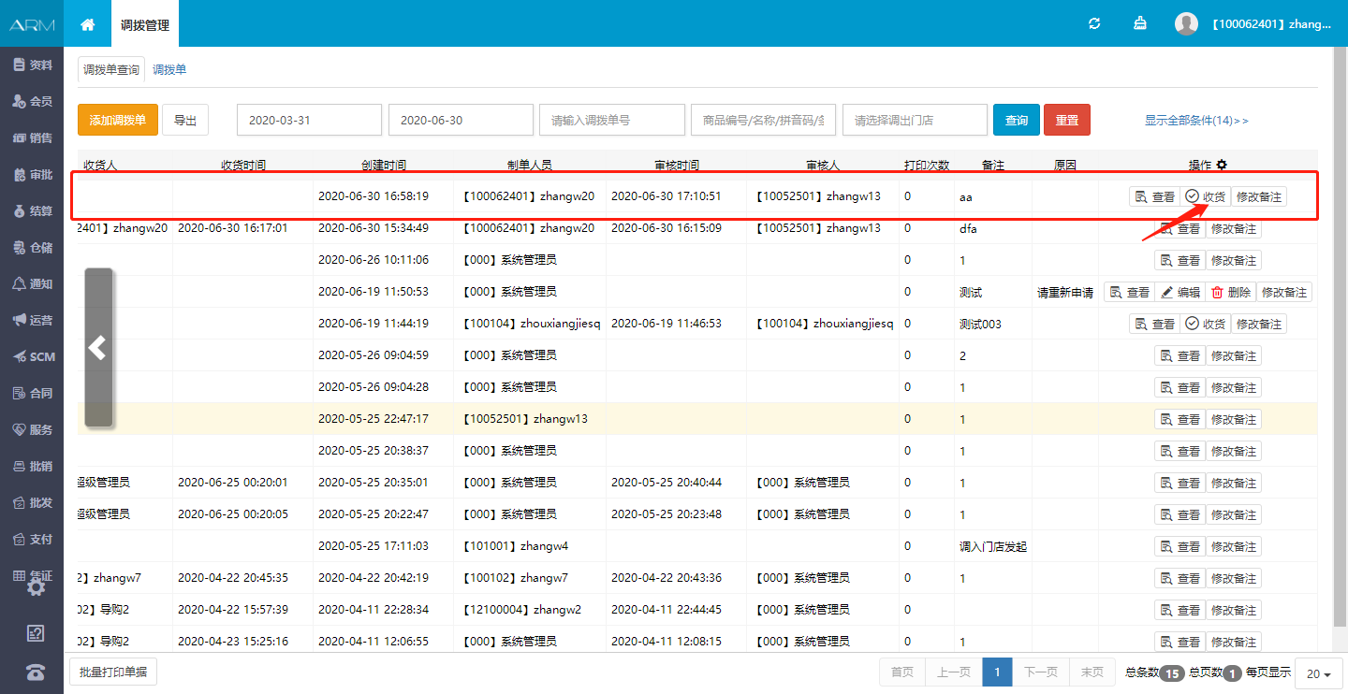
在调拨管理里找到对应的调拨单
点收货

Slide 12
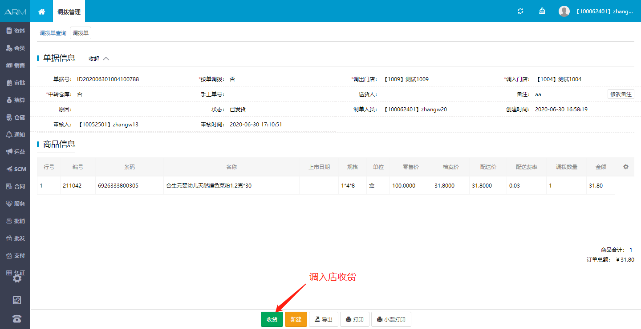

Slide 13
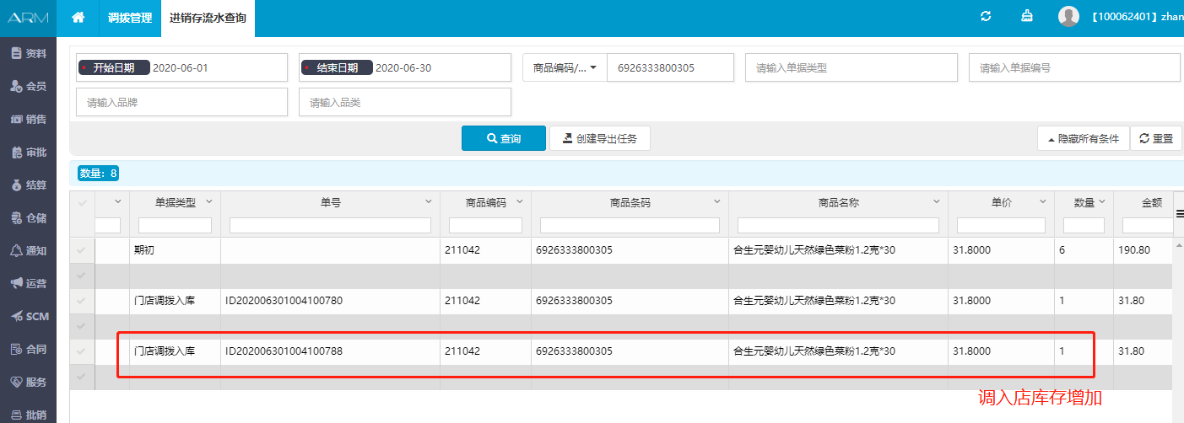
调入店库存增加

Slide 14
至此，调拨流程结束。

